Slide 1

SESIÓN 12
Manipulación de datos con Dplyr
4/12/2020
Alberto Rodríguez R
Primer curso de R

Slide 2
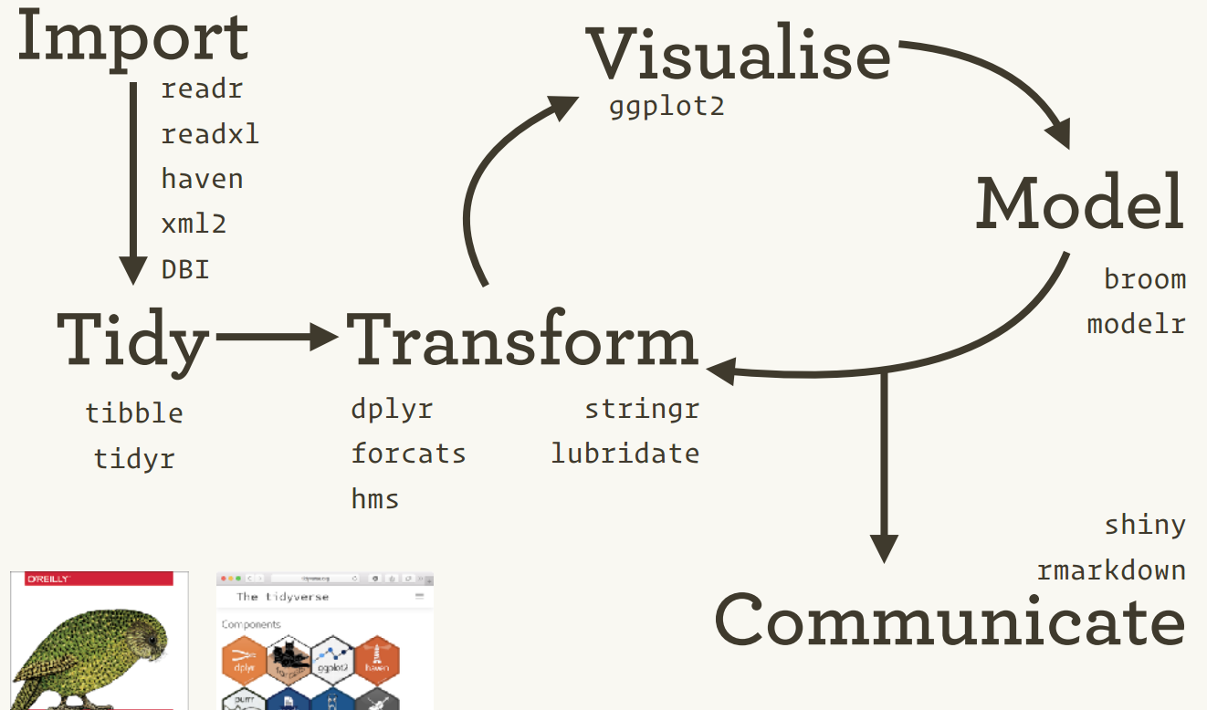
Ruta del curso
Fuente: https://github.com/hadley/vis-eda
Fundamentos de R
Primer curso de R

Slide 3

¿Qué es el paquete Dplyr?
El paquete `dplyr`, en términos generales, no proporciona ninguna nueva funcionalidad a R por sí mismo, en el sentido que todo aquello que podemos hacer con este paquete lo podríamos hacer con la sintaxis básica de R y que se trabajo en la primera parte de este curso. No obstante, este proporciona una gramática para la gestión de datos que facilita el trabajo con este lenguaje

Slide 4
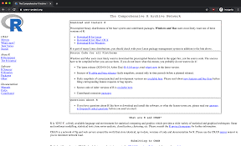

¿Cómo instalar Dplyr en R?
El paquete `dplyr` puede ser instalado desde CRAN o a través de GitHub
CRAN
install.packages("dplyr", dependencies = TRUE)
devtools::install_github("tidyverse/dplyr")

Slide 5
¿Verbos de Dplyr?
La gestión de datos a través de dplyr se simplifica de manera significativa a través del uso de 8 verbos/funciones básicas.
Verbo 1. Seleccionar
Verbo 2. Renombrar
Verbo 3. Reubicar
Verbo 4. Adicionar
Verbo 5. Ordenar
Verbo 6. Filtrar
Verbo 7. Agrupar
Verbo 8. Resumir
El operador/función pipe %>%
El paquete tidyverse

Slide 6
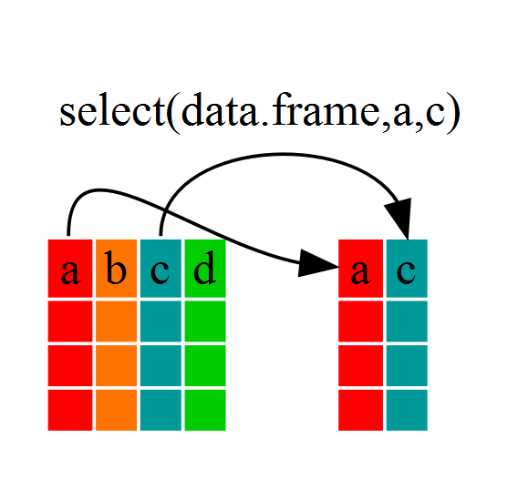
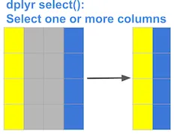
Verbo 1. Seleccionar
El verbo/función seleccionar permite indexar de manera rápida y sin muchas restricciones, variables contenidas en un data.frame() o en un tibble().
FUNCIÓN PRINCIPAL
select()
FUNCIÓNES AUXILIARES
starts_with()
ends_with()
contains()
matches()
any_of()
num_range()
everything()

Slide 7
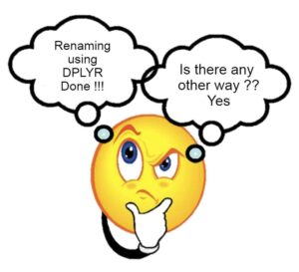
Verbo 2. Renombrar
El verbo/función renombrar permite cambiar el nombre de manera rápida de las variables contenidas en un data.frame() o en un tibble().
FUNCIÓN PRINCIPAL
rename()
rename( , nueva_var = antigua_var)

Slide 8
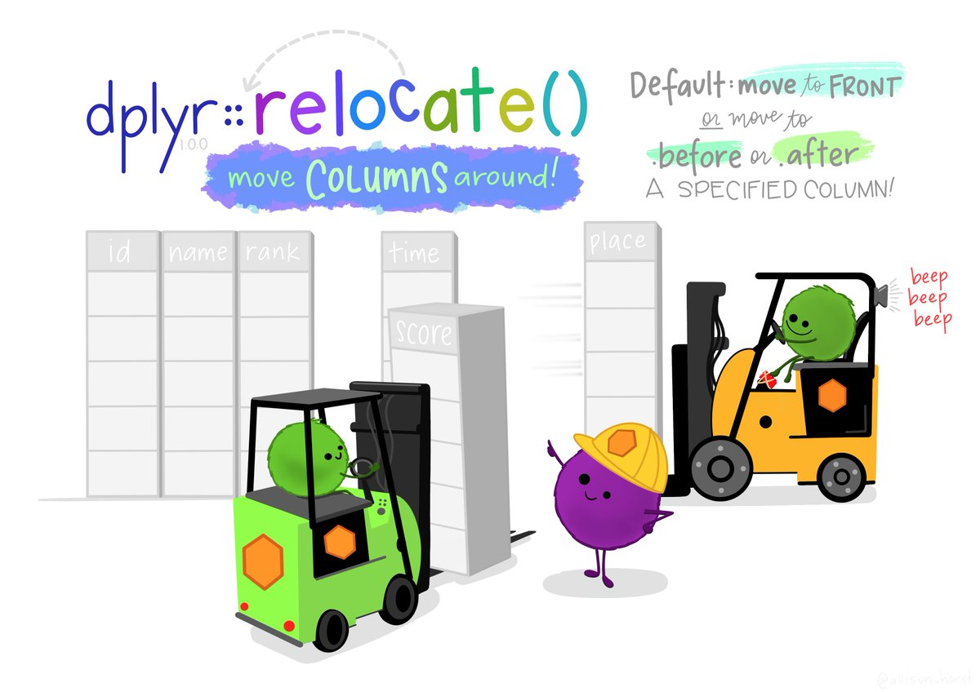
Verbo 3. Reubicar
El verbo/función reubicar permite cambiar el orden de ubicación de las variables contenidas en un data.frame() o en un tibble().
FUNCIÓN PRINCIPAL
Relocate()
relocate( , .before = , . after)

Slide 9
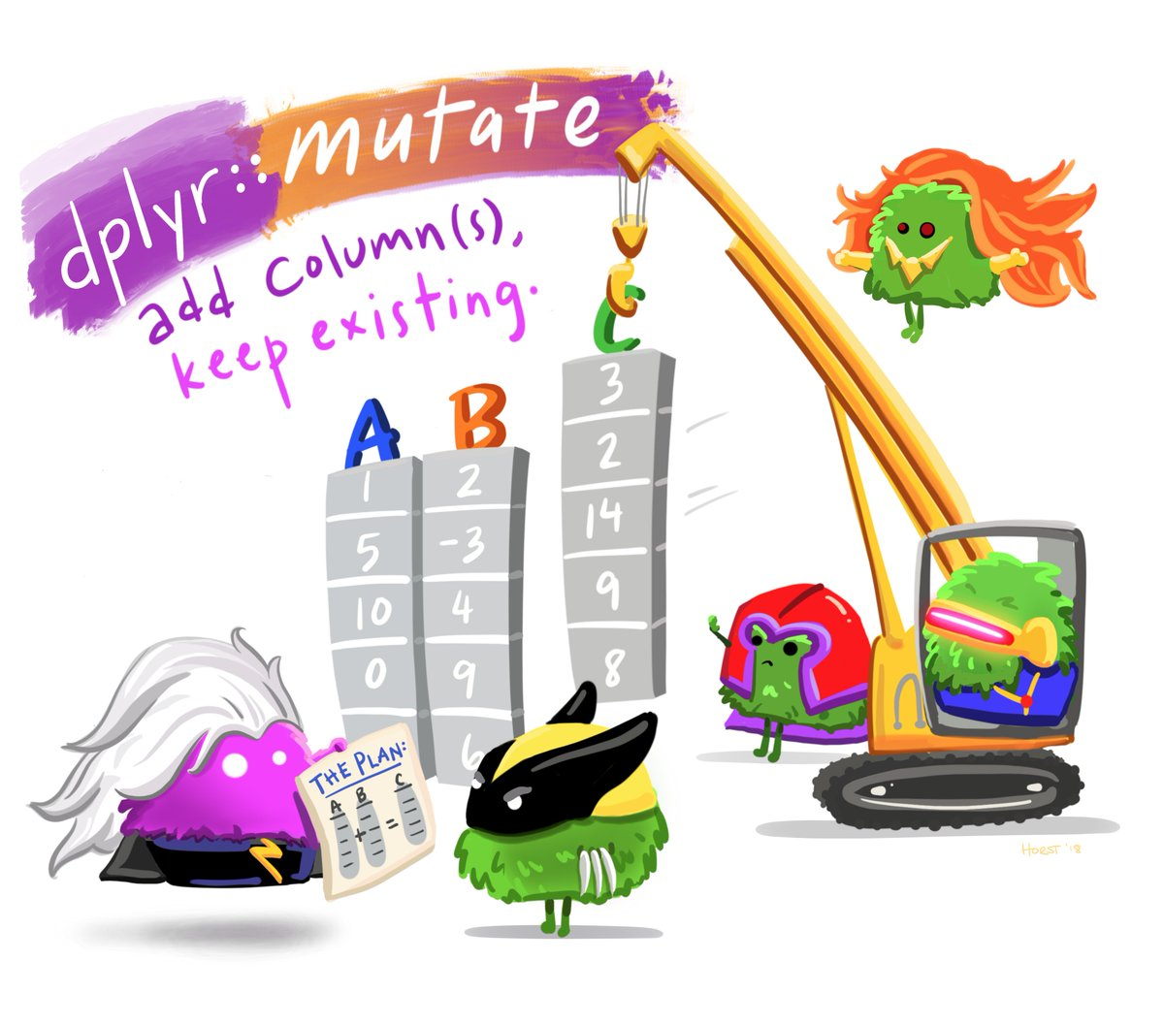
Verbo 4. Adicionar/mutar
El verbo/función adicionar permite crear nuevas variables a partir de las existentes en un data.frame() o en un tibble().
FUNCIÓN PRINCIPAL
mutate()
FUNCIONES AUXILIARES
case_when()
across()
FUNCIÓN ALTERNATIVA
transmute()

Slide 10
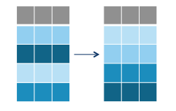
Verbo 5. Ordenar
El verbo/función ordenar permite el ordenamiento de individuos de un data.frame() o de un tibble() de acuerdo a uno o más atributos existentes en algunas de las variables de interés.
FUNCIÓN PRINCIPAL
arrange()
FUNCIONES AUXILIARES
desc()

Slide 11
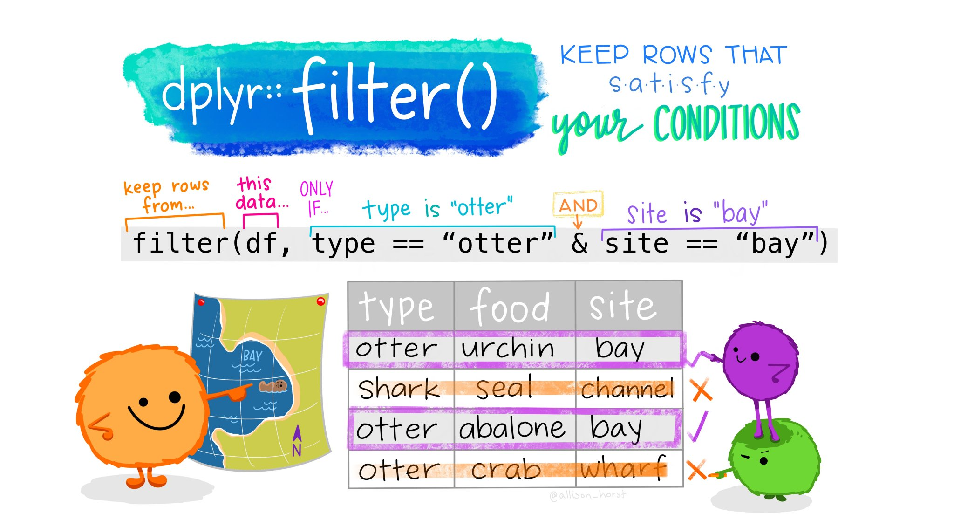
Verbo 6. Filtrar
El verbo/función filtrar permite la selección de individuos de un data.frame() o de un tibble() de acuerdo a los atributos existentes en algunas de las variables de interés.
FUNCIÓN PRINCIPAL
filter()

